Slide 1
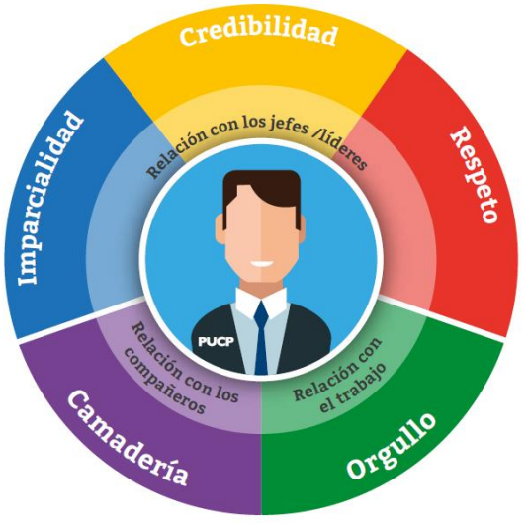
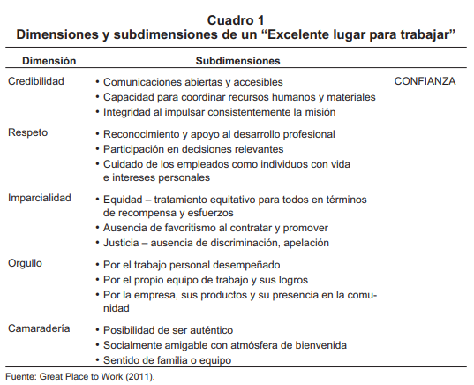
Para Great place to work (2011), la mejora en el “clima organizacional” impacta en el desempeño -la rentabilidad de las organizaciones por lo que es necesario implementar las prácticas que permiten mejorarlo. Los beneficios que reportaría un “excelente lugar para trabajar” . (definido por la consultora como aquel donde “confío en la gente para quien trabajo, tengo orgullo por lo que hago y disfruto de compartir el trabajo con mis compañeros”) serían “la atracción de los empleados más calificados, menores costos de rotación del personal, productos y servicios de mejor calidad”

